Slide 1
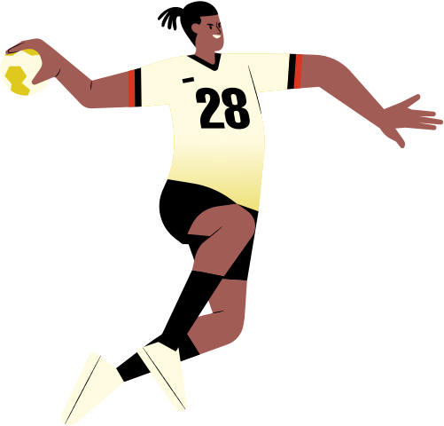
כדור-יד
שימוש בנתוני שחקנים לחיזוי טבלת ליגה

Slide 2
מבוא
•כדוריד הוא ענף ספורט קבוצתי בו הרכב פותח מונה 7 שחקנים, המחולקים לעמדות: 2 פינות, 2 מקשרים, רכז, פיבוט ושוער.
•מטרת המשחק היא להבקיע יותר שערים מהקבוצה היריבה.
•השחקנים משתמשים בידיהם על מנת לתפוס, למסור, ולזרוק את הכדור, שוערים יכולים גם לקיים מגע בכדור עם רגליהם כל עוד הם בתוך רחבת השוער.
•אורך משחק הוא 60 דקות למשחקי ליגה, משחקי גביע ושלבי נוקאאוט בטורנירים ימשכו להארכה של 10 דקות שמחולקות ל2 מחציות של 5 דקות, במקרה של תיקו נוסף תהיה הארכה נוספת, ואם המשחק לא יוכרע אז פנדלים.

Slide 3

מבוא
ה- Bundesliga היא הליגה הבכירה ביותר בכדור-יד בגרמניה ונחשבת לאחת הליגות המובילות והחזקות בעולם בתחום זה.
הליגה נוסדה בשנת1966 והיא כוללת כיום 18 קבוצות שמתחרות ביניהן במהלך עונה המתחילה בסתיו ומסתיימת באביב.
ב- Handball Bundesliga משתתפים שחקנים ברמה הגבוהה ביותר, כולל שחקנים בינלאומיים מהנבחרות המובילות בעולם. הקבוצות המתחרות בליגה ידועות בשל המשחק המהיר, הטקטיקות המתקדמות, והאווירה התחרותית הגבוהה.

Slide 4
הבעיה
•נושא המחקר שלנו הוא חיזוי כיצד נתוני שחקנים משפיעים על מיקום הקבוצה בליגה.
•כדי לענות על שאלה זו אנו ניעזר במודל חיזוי לדירוג טבלת הליגה הגרמנית באמצעות נתונים אישיים לכל שחקן.
•לבסוף נשווה בין טבלת המודל לבין הטבלה המקורית .
•אנו מנבאים כי הטבלאות יהיו דומות אך לא זהות, כך שכל קבוצה תהיה במרחק של לכל היותר 5 מקומות בטבלת החיזוי ביחס לטבלה המקורית לכל עונה.

Slide 5
METHODS

Slide 6
השיטה - scrapinG
•מצאנו באתר הליגה הגרמנית הרשמי מאגר מאוד רחב עם יותר מ-10 שנים של עונות בהם יש לנו מידע על כל שחקן ועל כל קבוצה ששיחקו באותה העונה, לצורך הפרויקט בחרנו ב -4העונות האחרונות 2020/21-2023/24.
•היה עלינו לעשות Data Scraping לאתר על מנת לייבא את הנתונים מקובץHTML לקובץ CSV.
•למען ביצוע ScrapinG בנינו קוד פייתון שיוכל לזהות את מספר בעיות שנתקלנו בהן.

Slide 7
השיטה - איחוד datasets
תחילה, נטענו ונוקו מערכי נתונים שונים המכילים סטטיסטיקות של שחקנים, שוערים, התקפה קבוצתית והגנה קבוצתית לעונות 2020-2024.
הנתונים נאספו ונרשמו לפי קבוצות, כך שכל קבוצה קיבלה ממוצע של הסטטיסטיקות שלה.
התאמנו את העמודות של מערך הנתונים החדש לעמודות שימושיות באימון המודל, כדי לוודא שהמודל יכול לעבד את הנתונים החדשים כראוי.

Slide 8

השיטה - Random Forest Regressor
•מאמן מודלים רבים של עץ החלטות על דגימות שונות של הנתונים מבצע ממוצע של התחזיות שלהם כדי לקבל חיזוי מדויק יותר.
•המודל מחשב ממוצע של תחזיות מעצים בודדים, אשר מאומנים על מדגמים אקראיים של הנתונים והתכונות.
•לבסוף המודל דירג את הקבוצות לפי מספר הנקודות החזויות בטבלה שהיא התוצר הסופי של המודל.

Slide 9
תיאור הדאטאסטים- שחקנים
הדאטאסטים שלנו מכילים את הנתונים האישיים הבאים על גבי4 עונות:
כמות הבקעות של פנדלים
אחוזי הבקעת פנדלים
כמות הבקעות כאשר השחקן שיחק בעמדה מסוימת (מקשר,מרכז,פינה,פיווט)
אחוזי הבקעות לכל עמדה
כמות הבקעות בהתקפות מתפרצות
אחוזי הבקעה בהתקפות מתפרצות
מספר משחקים שהשחקן שיחק

Slide 10

תיאור הדאטאסטים - שוערים
נתונים של שוערים:
●כמות הצלות כוללת
●הצלות פנדלים
●הצלות נגד עמדה מסוימת
●הצלות של התקפות מתפרצות
●מספר משחקים שהשוער שיחק
●

Slide 11
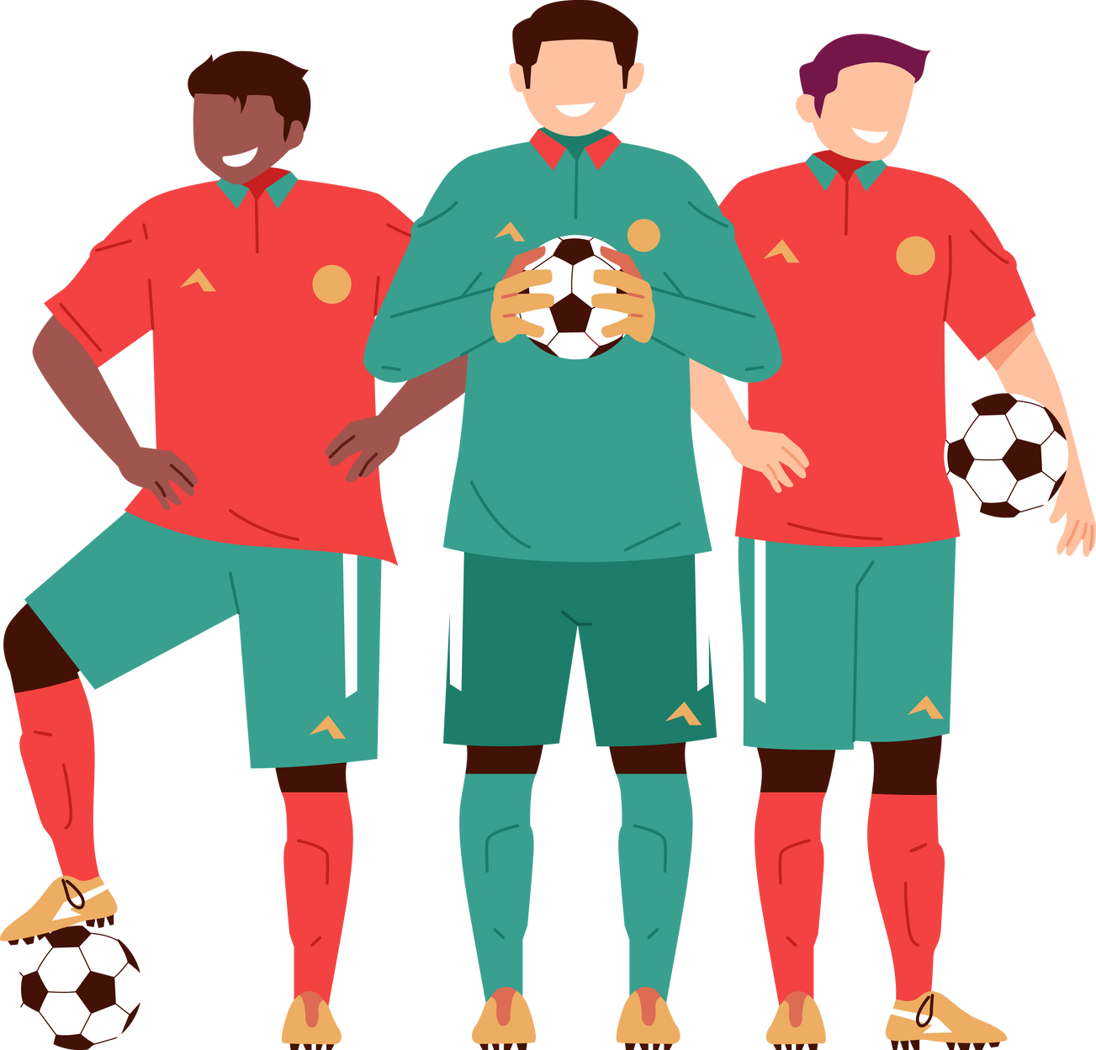
תיאור הדאטאסטים - קבוצות
●שם הקבוצה.
●מספר המשחקים ששיחקה הקבוצה בעונה.
●מספר השערים שהקבוצה כבשה במהלך העונה.
●מספר המשחקים שהקבוצה ניצחה במהלך העונה.
●מספר המשחקים שהקבוצה סיימה בתיקו במהלך העונה.
●מספר המשחקים שהקבוצה הפסידה במהלך העונה.
●מספר הנקודות שהקבוצה צברה במהלך העונה. ניצחון מקנה2 נקודות, תיקו נקודה אחת, והפסד אפס נקודות.
●ההפרש בין מספר השערים שהקבוצה כבשה לבין מספר השערים שספגה.

Slide 12

תהליך המחקר

Slide 13

הסבר תהליך המחקר - נתונים
איסוף נתונים:
לא היה קיים dataset מוכן, ולכן פנינו לאתר הרשמי של הליגה הגרמנית בכדוריד כדי לחלץ את הנתונים.
שמרנו את הנתונים שנאספו לקובץ HTML.
המרה של ה-HTML לטבלה בקובץ CSV באמצעות קוד שכתבנו.
עיבוד הנתונים:
עיבדנו והתאמנו את הנתונים כדי שיתאימו לאימון מודל החיזוי.
לדוגמה: הורדנו את התווים "%" "-" והחלפנו אותם ב NaN.
נתוני שם הקבוצה ומיקום השחקן היו באותה שורה באתר, ולכן נדרשנו לכתוב קוד נוסף לפיצול המידע לפי תבנית שזיהינו.

Slide 14

הסבר תהליך המחקר - המודל
שימוש ב-RandomForestRegressor:
בציר ה-X שלחנו למודל נתוני שחקנים לאחר איחוד datasets מבלי לחשוף את כמות הנקודות למודל.
בציר ה-Y בחרנו כיעד את כמות הנקודות של הקבוצה.
אימנו את המודל עם יחס של 80/20, כלומר 80% מהנתונים שימשו לאימון ו-20% לסט הבדיקה.
כל פעם נתנו למודל את 80% מהנתונים כדי לראות כיצד הוא חוזה את ה-20% הנותרים.

Slide 15

הסבר תהליך המחקר – הצגת התוצאות
בנינו הצגה ויזואלית בעזרת matplot בה השווינו את הטבלה האמיתית לעומת הטבלה שהמודל שלנו חזה.
בטבלה ניתן לראות את ההבדלים בין החיזוי לבין הטבלה האמיתית .
הוספנו גם גרף המראה כיצד המודל העריך את נתוני השחקנים שקיבל, כאשר כמות המשחקים לשחקן היא הגבוהה ביותר.

Slide 16
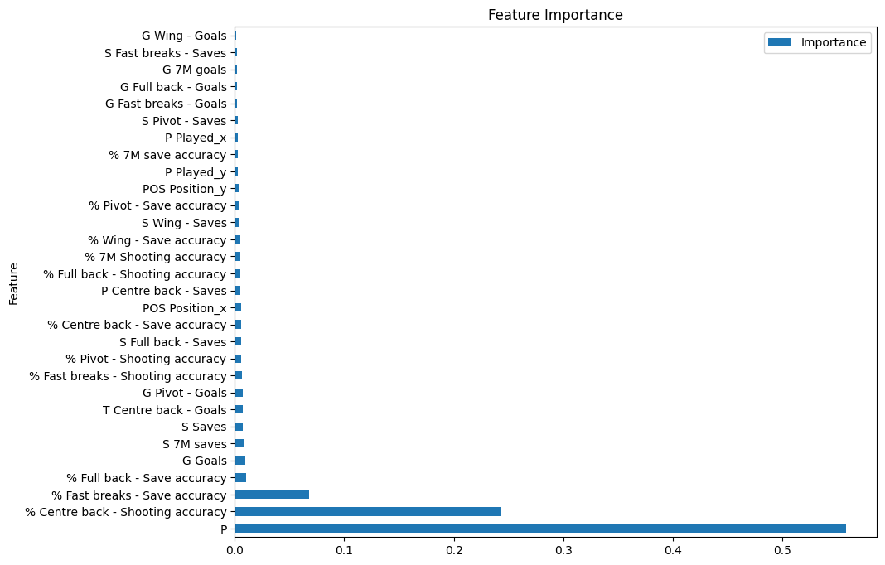
תוצאות-הערכת נתונים

Slide 17
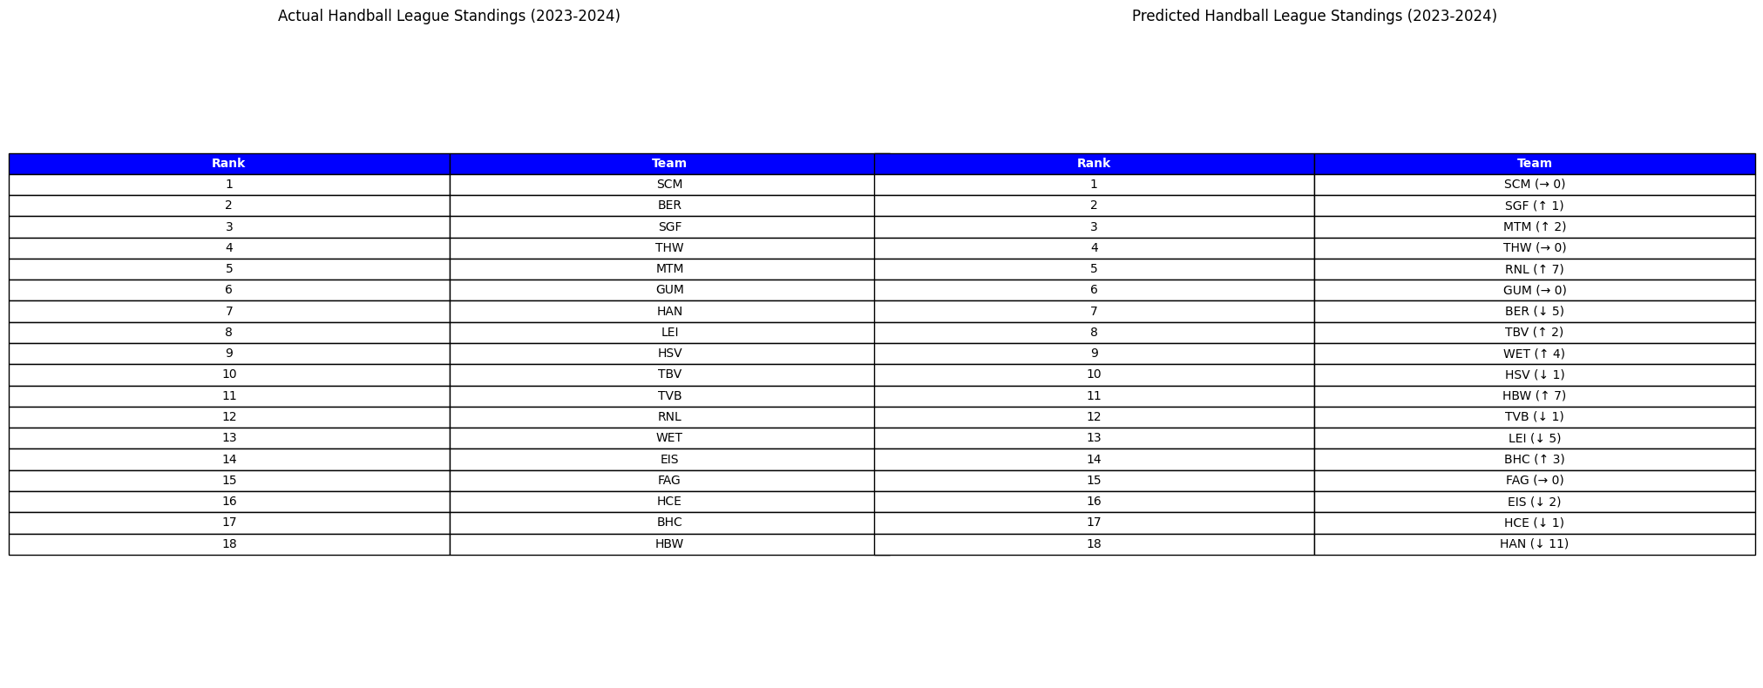
תוצאות – טבלת הליגה לעומת טבלת החיזוי

Slide 18
תוצאות
המודל חזה במדויק את מיקומה של הקבוצה האלופה והראה שתפס למעשה את הביצועים של הקבוצות החזקות ביותר. זה מעיד על אמינות הדגם בקצה הגבוה יותר של הדירוג.
יש תזוזות ניכרות בדרגות עבור מספר קבוצות, כמו RNL שעולה 7 מקומות ו- LEI יורדת 5 מקומות. זה מצביע על כך שאמנם המודל טוב יחסית, אך עשויים להיות לו אתגרים בניבוי אמצע הטבלה שבהם השונות גבוהה יותר.
הטבלה מדגישה שונות מסוימת בתחתית הטבלה, כאשר קבוצות קיבלו שינוי של מספר מקומות, אך לא באופן משמעותי ביחס לאמצע הטבלה.

Slide 19
תוצאות
האנובר (HAN) התמקמה במקום האחרון בטבלת המודל, כנראה בגלל שהם היו חריגים לטובה במהלך העונה, יתכן גם שהיו גורמים חיוביים בלתי צפויים במהלך העונה, שלא בהכרח קשורים לנתוני השחקנים.
לעומת זאת, ייתכן והמודל לא הצליח להעריך אותם כראוי בשל הערכה נמוכה של נתונים המדגישים את הקבוצה ספציפית.
לסיום, המודל הצליח לחזות כמעט באופן מושלם את הטבלה ביחס לשאלת החקר שלנו, עם אחוזי פגיעה של 83.33%! (מרחק של לכל היותר 5 מקומות )

Slide 20
מסקנות
המודל כמעט והצליח באופן מושלם לממש את הציפייה שלנו בתחילת המחקר, כאשר קיימות רק 3 קבוצות אשר חרגו.
הנתון המוערך ביותר הינו מספר המשחקים ששחקן שיחק, אשר הגיוני לחלוטין, המודל העריך בצורה נכונה שחקן ששיחק את מירב המשחקים בעונה לעומת שחקן ששיחק מספר מועט.
הקבוצה במקום הראשון זהה בשתי הטבלאות, מה שמראה על דיוק המודל בלקיחת הנתונים על הקבוצות החזקות.
אמצע הטבלה היה קשה לחיזוי, כמעט ואין קבוצות במיקומים זהים בשתי הטבלאות, אך רוב הקבוצות אכן נמצאות בטווח זה בשתי הטבלאות.
האנובר חוו ירידה משמעותית בטבלה החזויה, כנראה בגלל הערכת נתונים לא מדויקת של המודל או הפתעות לטובה במהלך העונה.

Slide 21
THANKS YOU!

